Slide 1

NHÓM 6
Hệ thống mở cửa tự động
bằng nhân diện khuôn mặt
23/03/2021

Slide 2

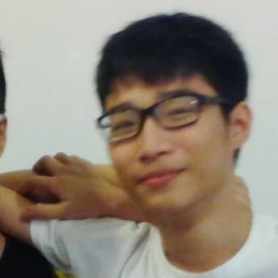
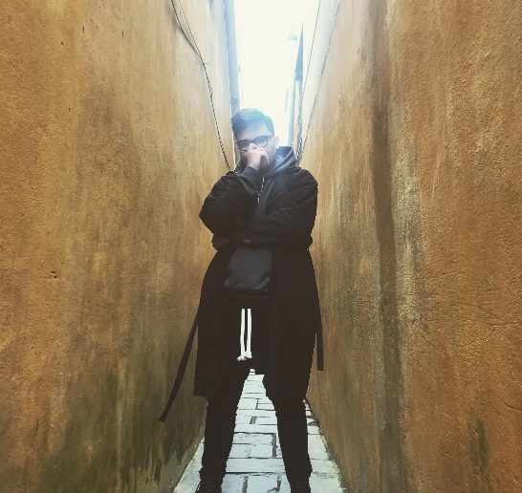
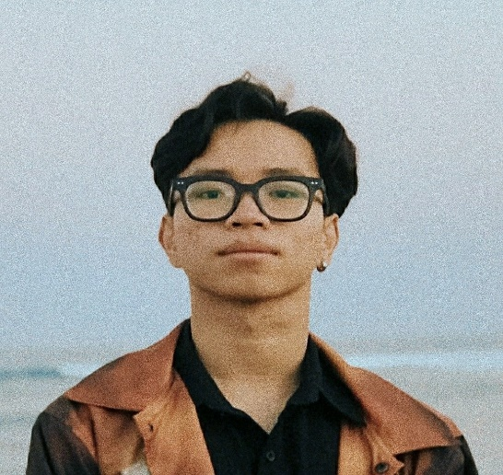
THÀNH VIÊN
Members of the team
Bùi An Nguyên
as Leader
Nguyễn Hồng Huy
as Coder
Lương Thế Long
as Coder
Trần Thế Dâng
as Coder

Slide 3
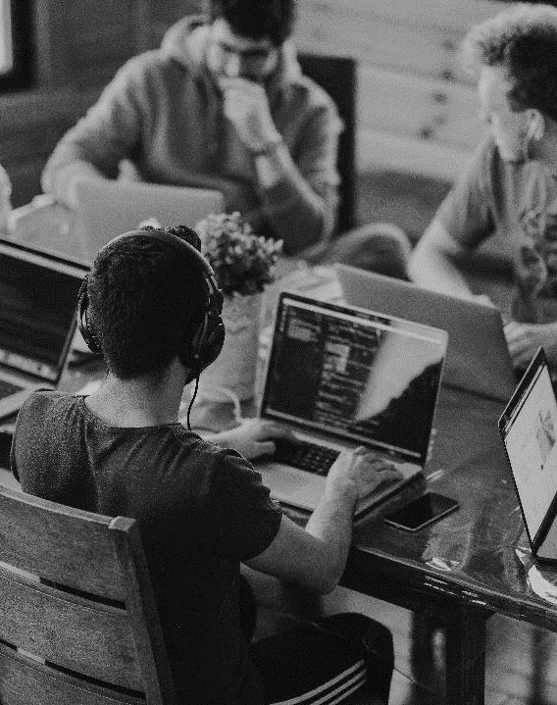
GIỚI THIỆU đề tài
HOW DID WE COME UP WITH THIS PROJECT
Cuộc sống hiện đại ngày càng hối hả, vội vã yêu cầu con người phải đổi mới hàng ngày bên cạnh đó phải sử dụng thời gian một cách tối ưu.
Nhóm em đã thấu hiểu nhu cầu đó nên đã chọn đề tài “Mở cửa tự động bằng gương mặt” giúp khách hàng thuận tiện hơn trong cuộc sống, nhằm nâng cao chất lượng cuộc sống cũng như chất lượng các công trình bất động sản.

Slide 4

Đi sâu vào đồ án
Let’s Dive In

Slide 5
các kiến thức được sử dụng
What we use
Front-end:
Java for Android app
Back-end:
Sử dụng ngôn ngữ Python
Realtime face recognition và training data sử dụng Open CV
Lưu dữ liệu vào Database và truy xuất bằng MYSQL
Đọc dữ liệu từ Camera bởi Raspberry Pi 3

Slide 6
Những gì nhóm đã hoàn thành
WHAT WE HAVE DONE/EARN SO FAR
Nhận diện khuôn mặt realtime thông qua camera của laptop.
Kết nối MYSQL.
Chuẩn bị dataset và train thành công.
Tạo template cho ứng dụng trên Android.

Slide 7
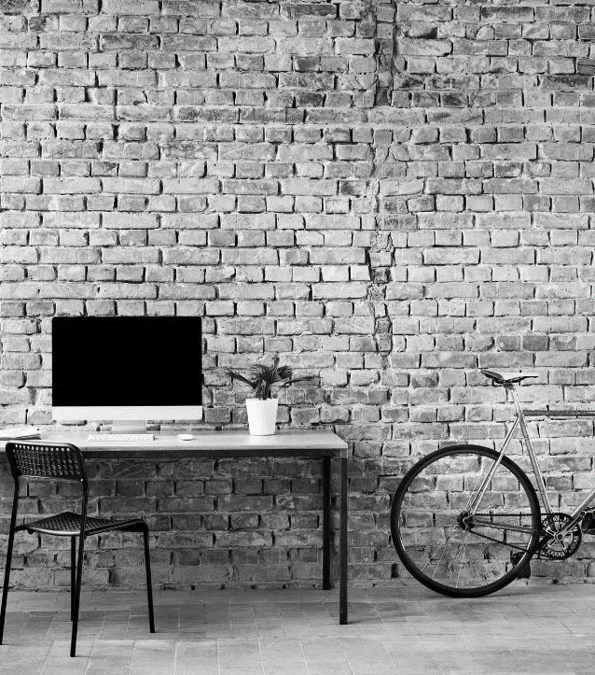
Demo
Chạy thử

Slide 8
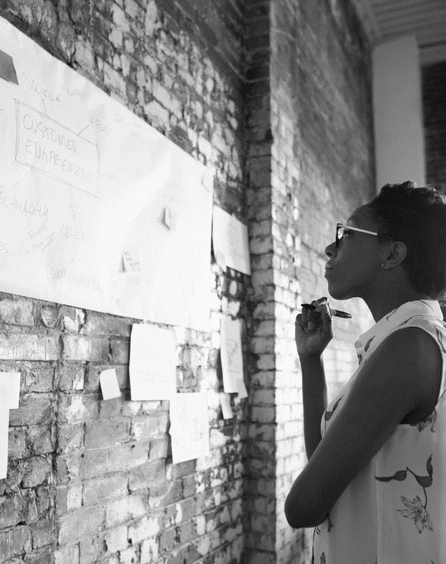
Công việc sắp tới
Next goal
Tiếp tục train data
Tìm hiểu và xây dựng API cho front-end
Triển khai Front-end
Kết nối camera thông qua wifi

Slide 9



Cảm ơn thầy đã LẮNG NGHE
Lương Thế Long
Nguyễn Hồng Huy
Bùi An Nguyên
Trần Thế Dâng
Nhóm 6 xin cảm ơn!
nguyen1611@gmail.com
093529210

